Slide 1


Trường Tiểu học Đoàn Kết
CHÀO MỪNG CÁC EM HỌC SINH
ĐẾN VỚI TIẾT HỌC

Slide 2









Bài đọc :
Quyển vở của em

Slide 3
Quyển vở của em
Quyển vở này mở ra
Bao nhiêu trang giấy trắng
Từng dòng kẻ ngay ngắn
Như chúng em xếp hàng.
Lật từng trang, từng trang
Giấy trắng sờ mát rượi
Thơm tho mùi giấy mới
Nắn nót bàn tay xinh.
Ơi quyển vở mới tinh
Em viết cho sạch, đẹp
Chữ đẹp là tính nết
Của những người trò ngoan.
QUANG HUY

Slide 4
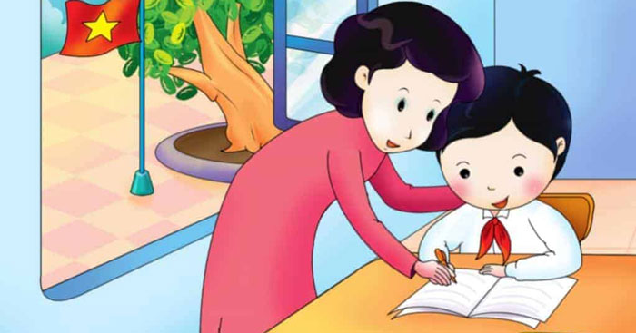

Nắn nót: Làm cẩn thận từng li, từng tí cho đẹp, cho chuẩn.

Slide 5

Quyển vở của em
1
Quyển vở này mở ra
Bao nhiêu trang giấy trắng
Từng dòng kẻ ngay ngắn
Như chúng em xếp hàng.
Lật từng trang, từng trang
Giấy trắng sờ mát rượi
Thơm tho mùi giấy mới
Nắn nót bàn tay xinh.
Ơi quyển vở mới tinh
Em viết cho sạch, đẹp
Chữ đẹp là tính nết
Của những người trò ngoan.
QUANG HUY
2
3
4
5
6
7
8
9
10
11
12

Slide 6
Quyển vở của em
Quyển vở này mở ra
Bao nhiêu trang giấy trắng
Từng dòng kẻ ngay ngắn
Như chúng em xếp hàng.
Lật từng trang, từng trang
Giấy trắng sờ mát rượi
Thơm tho mùi giấy mới
Nắn nót bàn tay xinh.
Ơi quyển vở mới tinh
Em viết cho sạch, đẹp
Chữ đẹp là tính nết
Của những người trò ngoan.
QUANG HUY
1
2
3

Slide 7
TÌM HIỂU BÀI

Slide 8


Mở vở ra, bạn nhỏ thấy gì trên trang giấy trắng?

Slide 9

Lật từng trang, bạn nhỏ cảm thấy thế nào?

Slide 10

Nếu em là quyển vở, em sẽ nói gì với các bạn nhỏ?

Slide 11


Hẹn gặp lại các con vào tiết học ngày mai

